Slide 1


Kauno miesto savivaldybės administracijos filialas
CENTRO–ŽALIAKALNIO
SENIŪNIJA

Slide 2
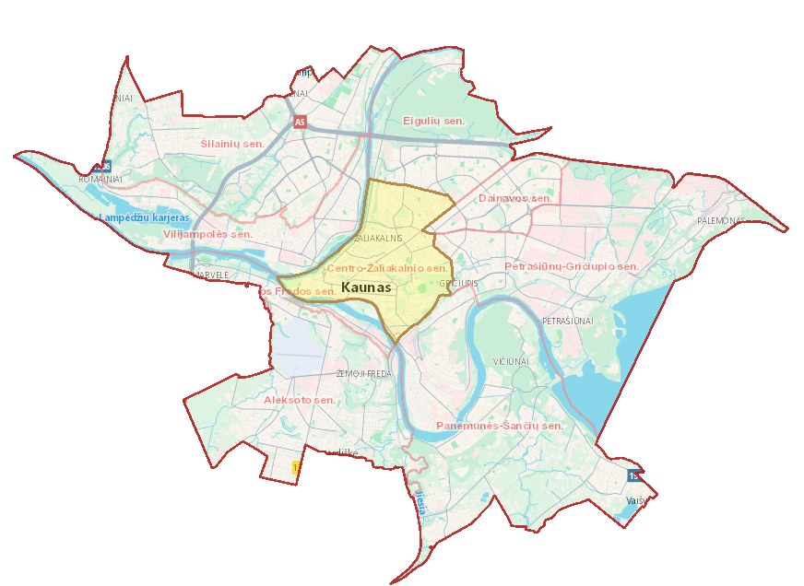

Centro–Žaliakalnio seniūnija įsteigta 2025 m. gruodžio 1 d., sujungus iki tol veikusias Centro ir Žaliakalnio seniūnijas.
Seniūnijos teritorija 11,93 kv.m.
Centro seniūnija- 4,58 kv.m.
Žaliakalnio seniūnija- 7,35 kv.m.
Centro–Žaliakalnio seniūnija apima centrinę miesto dalį, Senamiestį, Naujamiestį ir Žaliakalnio rajoną.
Po sujungimo seniūniją sudaro 9 seniūnaitijos.

Slide 3
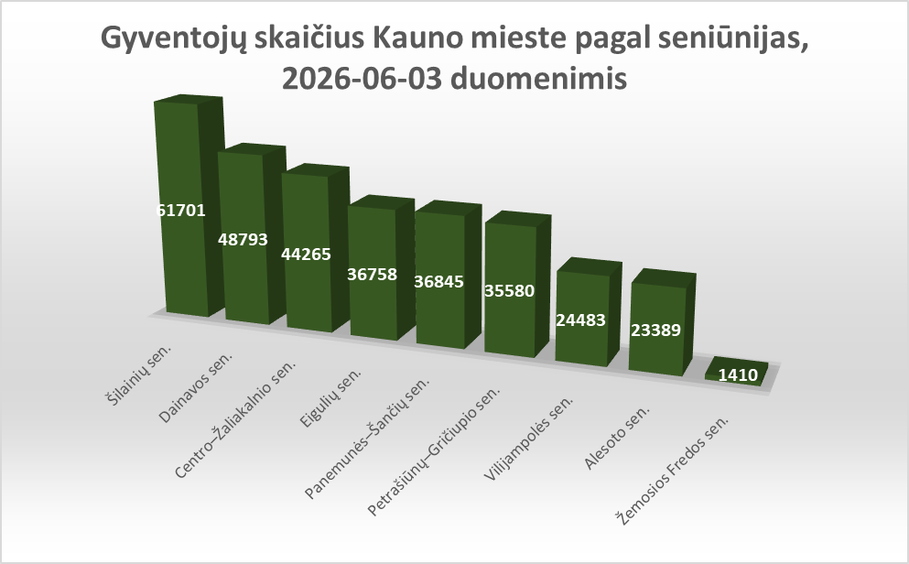
Centro–Žaliakalnio seniūnijos gyventojai sudaro 14,13 % visų Kauno miesto gyventojų.

Slide 4
Centro–Žaliakalnio seniūnaitijos
Seniūnaitija | Seniūnaitis | Nuolatinę gyvenamąją vietą deklaravusių asmenų skaičius, 2026 m.
Kalno | Steponas Vaičikauskas | 2403
Naujamiesčio | – | 9532
Senamiesčio | Ernesta Ranusienė | 4633
Ąžuolyno | Janina Veličkienė | 4990
Pelėdų kalno | Jūratė Miliutienė | 3632
Aušros g. | Juozas Miliauskas | 5193
Kalniečių | Rita Kybartienė | 7352
Zanavykų g. | Valentinas Kabašinskas | 3774
Karmelitų |  | 2756

Slide 5
CENTRO–ŽALIAKALNIO SENIŪNIJOS GATVĖS, STATINIAI, SKLYPAI IR VYKDOMA JŲ PRIEŽIŪRA, 2025 m.
GATVĖS
Centro–Žaliakalnio seniūnijai priklauso 246 gatvės, iš jų:
Asfaltuota - 236;
Žvyrkelis - 10.
STATINIAI IR JŲ PRIEŽIŪRA
Centro–Žaliakalnio seniūnijoje yra
3366 statiniai, iš kurių:
1623 daugiabučiai;
1743 kitos paskirties statiniai.
2025 m. nustatyti 69 apleistas ir nenaudojamas nekilnojamo turto mokesčio objektai, iš jų 67 teikti padidinto mokesčio taikymui.
Žaliakalnio sen. 16 objektų; Centro sen. 51 objektas.
12 kartų taikytos administracinės nuobaudos dėl Statinių techninę priežiūrą reglamentuojančių teisės aktų pažeidimų ir Statinio (patalpos) naudojimą ne pagal paskirtį.
Atlikta 350 Statinio techninės priežiūros patikrinimų;
Atlikta 126 faktinių duomenų patikrinimų.
NENAUDOJAMI ŽEMĖS SKLYPAI
2025 m. patikrinta 85 apleisti sklypai.
Į nenaudojamos žemės sklypų sąrašą įtraukta 37 sklypai, iš jų:
4 – valstybiniai; 33 – privatūs.
Centro sen. įtraukta – 11 žemės sklypų;
Žaliakalnio sen. įtraukta – 26 žemės sklypai.
Atlikta 429 veiksmai dėl teritorijos (aktai, patikrinimai, raštai).

Slide 6
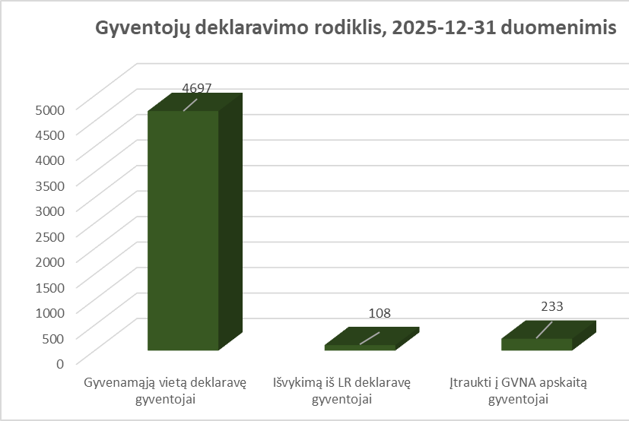
Centro seniūnija
(iki 2025.12.01)
Gyvenamąją vietą deklaravę gyventojai- 1840
Išvykimą iš LR deklaravę gyventojai- 57
Įtraukti į GVNA apskaitą gyventojai- 93
Žaliakalnio seniūnija
(iki 2025.12.01)
Gyvenamąją vietą deklaravę gyventojai- 2535
Išvykimą iš LR deklaravę gyventojai- 48
Įtraukti į GVNA apskaitą gyventojai- 133
Centro–Žaliakalnio seniūnija
(2025 m. gruodis)
Gyvenamąją vietą deklaravę gyventojai- 322
Išvykimą iš LR deklaravę gyventojai- 3
Įtraukti į GVNA apskaitą gyventojai- 7

